Slide 1


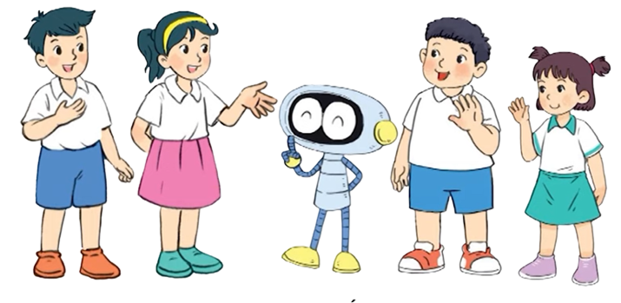
TOÁN 4

Slide 2


Slide 3
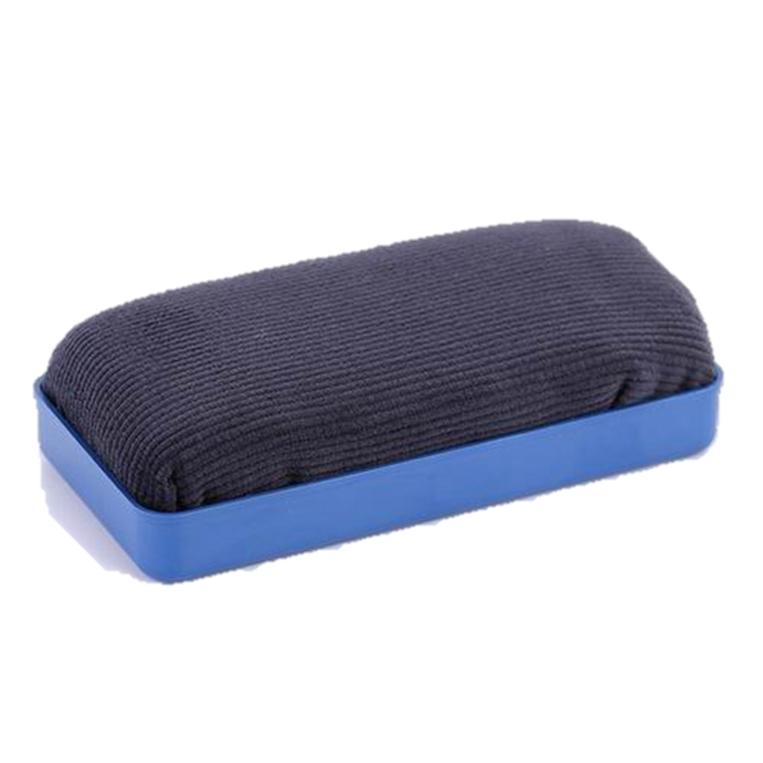
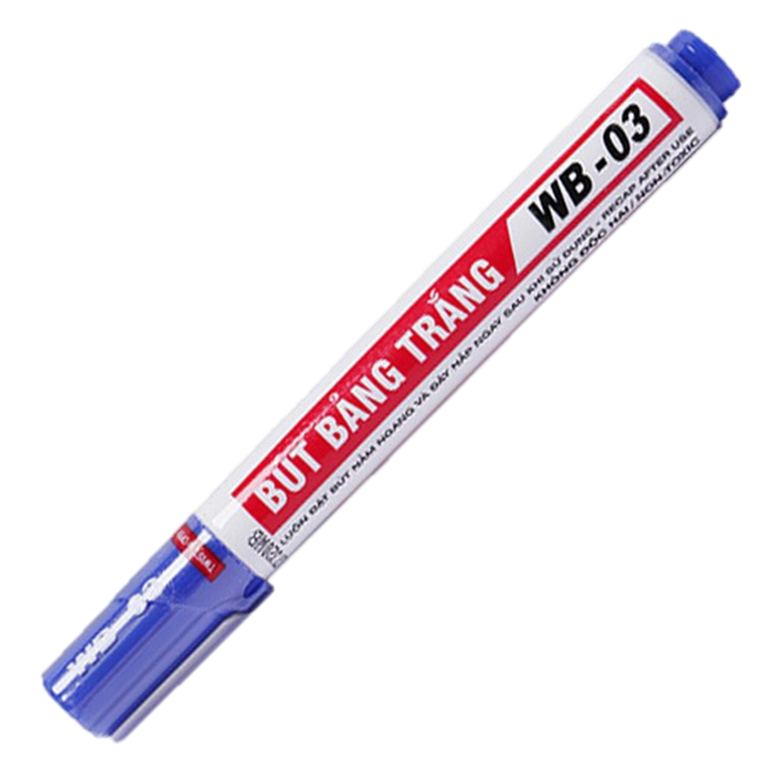
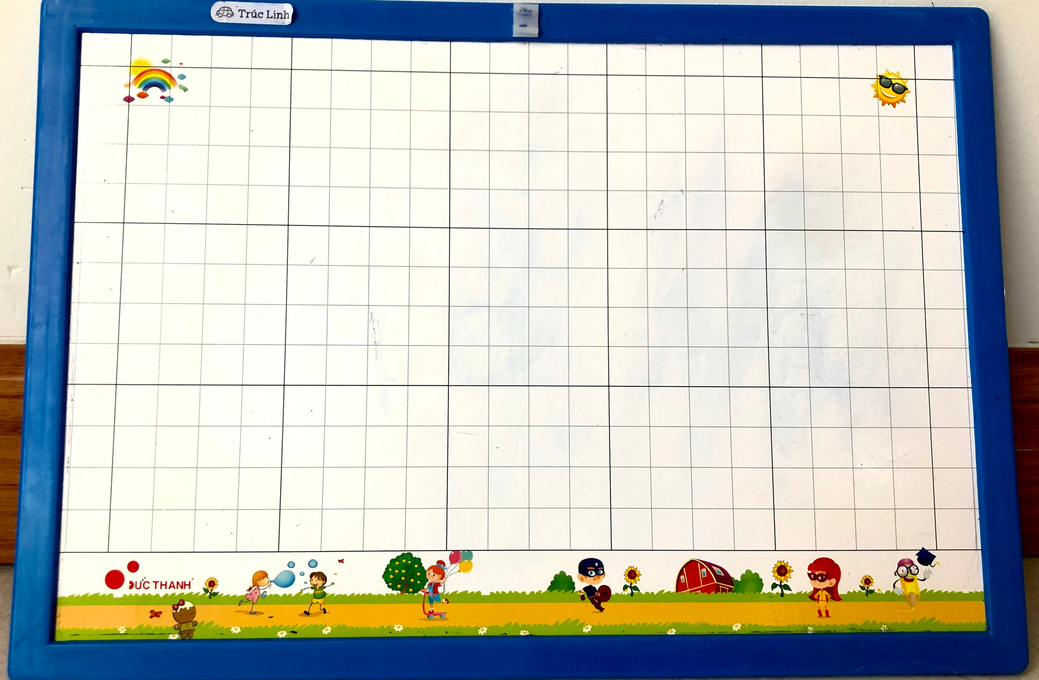
>, <, = ?
2 x 10 …. 5 x 2
2 x 10 > 5 x 2

Slide 4
>, <, = ?
2 x 10 …. 10 x 2
2 x 10 = 10 x 2
Notes:
Từ tình huống này, GV dẫn dắt vào bài học hôm nay
Các em thấy 2 x 10 = 10 x 2, hai tích này có các thừa số giống nhau, chỉ khác nhau ở vị trí. Vậy chúng ta cùng khám phá bài học hôm nay để tìm hiểu tính chất này của phép nhân là tính chất gì nhé!

Slide 5
TRƯỜNG TIỂU HỌC QUANG TRUNG
Sách kết nối tri thức với cuộc sống – Lớp 4
Năm học 2024-2025

TOÁN
BÀI 40: TÍNH CHẤT GIAO HOÁN
VÀ KẾT HỢP CỦA PHÉP NHÂN
(tiết 1)
Giáo viên: Dương Thị Quyên
Trang 9

Slide 6
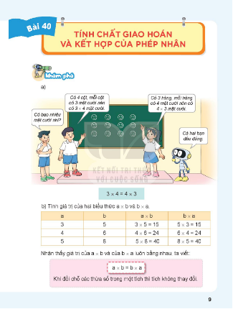
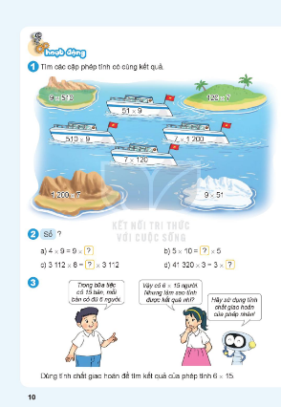

Slide 7

Khám phá

Slide 8
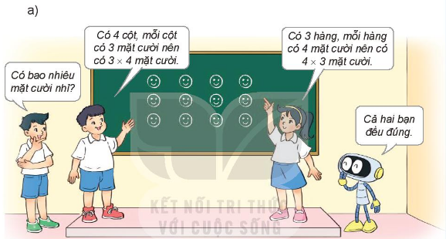
a)
Có 4 cột, mỗi cột có 3 mặt cười nên có 3 x 4 mặt cười.
Có 3 hàng, mỗi hàng có 4 mặt cười nên có 4 x 3 mặt cười.
Có bao nhiêu mặt cười nhỉ?
Cả hai bạn đều đúng.
3 x 4 = 4 x 3
Notes:
Kiến thức này HS cũng có học cơ bản ở lớp dưới rồi ạ (từ lớp 1 HS đã hiểu được vấn đề này)

Slide 9
b) Tính giá trị của biểu thức a x b và b x a.
a | b | a x b | b x a
3 | 5 | 3 x 5 = 15 | 5 x 3 = 15
4 | 6 | 4 x 6 = 24 | 6 x 4 = 24
5 | 8 | 5 x 8 = 40 | 8 x 5 = 40
?
?
?
?
?
?
Nhận thấy giá trị của a x b và của b x a luôn bằng nhau, ta viết:
Khi đổi chỗ các thừa số trong một thì tích
không thay đổi.
a x b = b x a

Slide 10
Nhận thấy giá trị của a x b và của b x a luôn bằng nhau, ta viết:
Khi đổi chỗ các thừa số trong một thì tích
không thay đổi.
a x b = b x a
Phép nhân có
tính chất giao hoán.

Slide 11


Slide 12
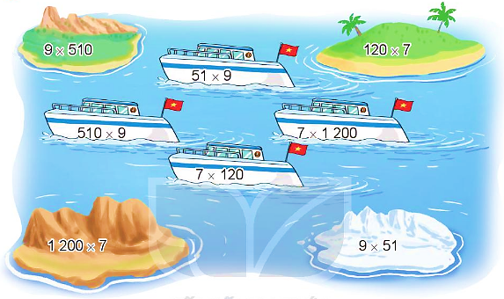
1. Tìm cặp phép tính có cùng kết quả.

Slide 13
2. Số?
a) 4 × 9 = 9 × 4
b) 5 × 10 = 10 × 5
c) 3 112 × 8 = 8 × 3 112
?
?
?

Slide 14
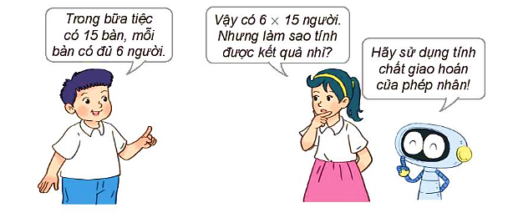
3.
Dùng tính chất giao hoán để tìm kết quả của phép tính 6 × 15.
Notes:
GV cùng HS thực hiện lại trên bảng lớp

Slide 15
3.
Bài giải
6 × 15 = 15 × 6 = 90
Vậy bữa tiệc đó có 90 người.
Đáp số: 90 người

Slide 16


